Slide 1
העשרת בניית אלמנטים בסקצ'אפ-
גפיים וכפות
מחנה קיץ 2022

Slide 2
הקדמה
אלמנט הוא יד, רגל, ראש, פרופיל, זנב, או כל דבר אחר שנבנה בדרך כלל מבוסים ומתחבר כתוספת למבנה.

Slide 3
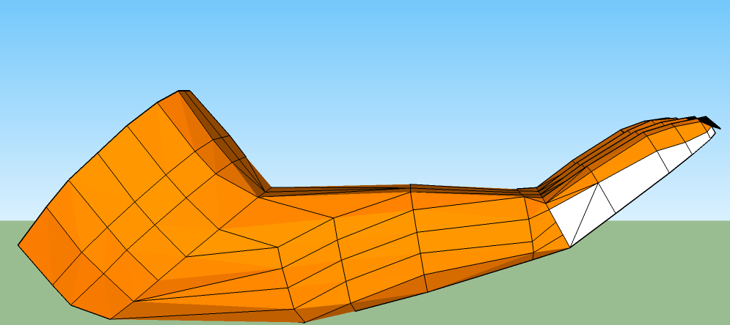
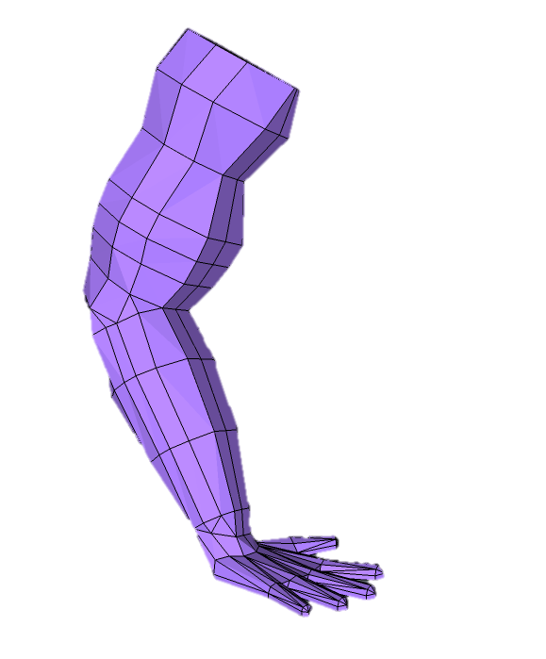
פרופיל
שיטות לבניית גפיים:
בדומה לשיטת פרופיל בראש, מתכננים פרופיל וממנו מוציאים יציאות נפח.
יתרונות - יציבות (רק בפרופיל מפורט מאוד), עבודה מסודרת, דיוק, אפשרות לעבודה מפורטת הרבה יותר
חסרונות - קושי בייצור תנועתיות, כמות גדולה יותר של בוסים וכפיתות, הרבה יותר כבד, עבודה למעט אנשים במקביל, בפרופיל לא מפורט אין יציבות.
מומלץ לשימוש כשבונים יד/רגל ישרה.

Slide 4


מצולעים
שיטות לבניית גפיים:
בונים מצולעים (משושים, משובעים, מתומנים וכו'), מחברים ביניהם ומשחקים עם הגדלים והזוויות עד לקבלת התוצר הסופי.
יתרונות - פשוט מאוד לבניה, הרבה אנשים יכולים לעבוד במקביל, משקל קל באופן יחסי.
חסרונות- קשה לחבר בזווית נכונה, פחות יציב.

Slide 5
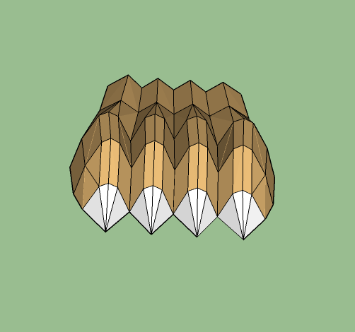
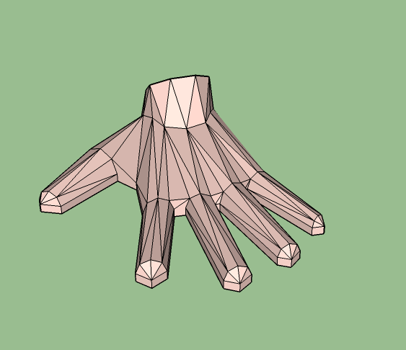
כפות ידיים ורגליים
הבנייה המסורתית של כפות היא בניית הציפורניים, והאצבעות בעזרת חלונות (לרוב בצורת משולשים/חצאי מתומנים/ טרפזים), וחיבורם לחלון האחרון של הרגל / יד.
השאיפה היא לצמצם בכמות החלונות ובפירוט שלהם ובניית כל האצבעות בחלון אחד.

Slide 6
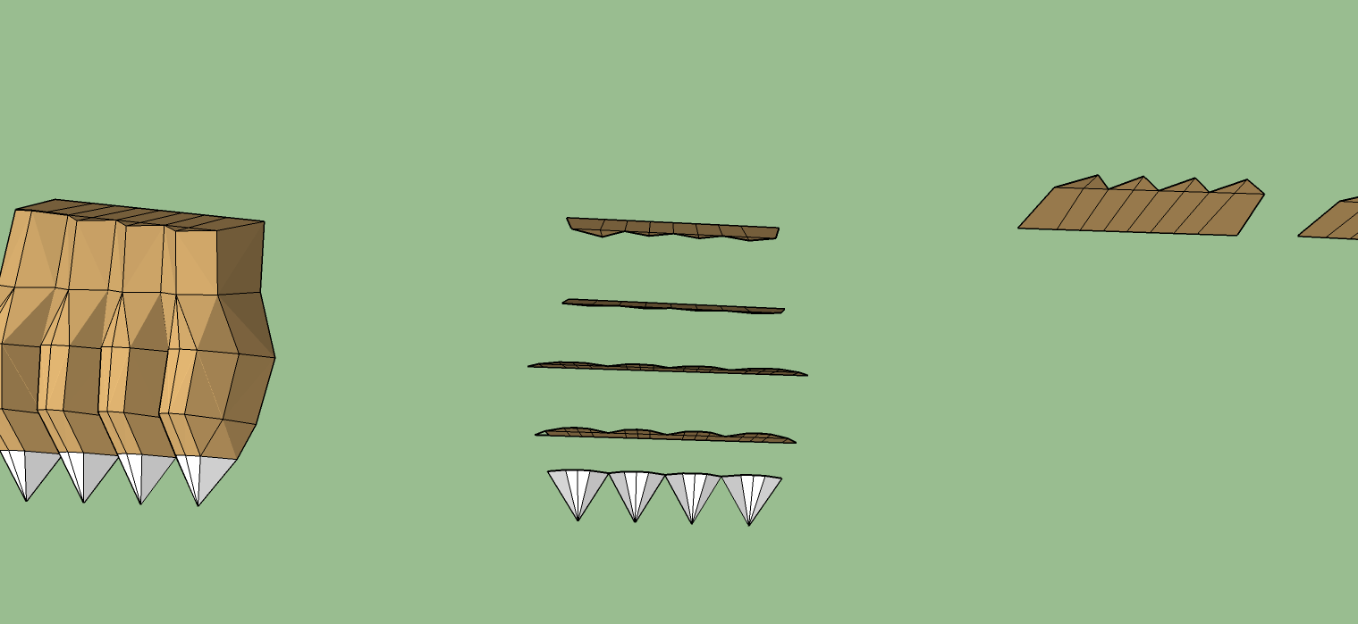
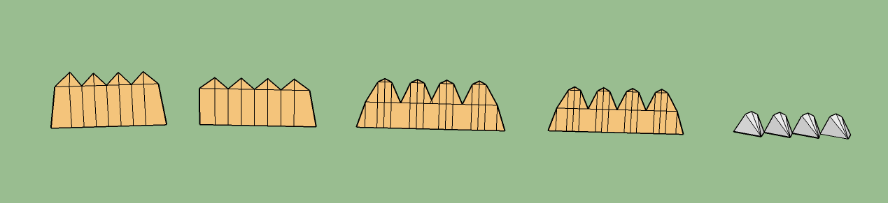
פריסה של כף רגל ממבט על
דוגמא לחלונות של כף רגל

Slide 7
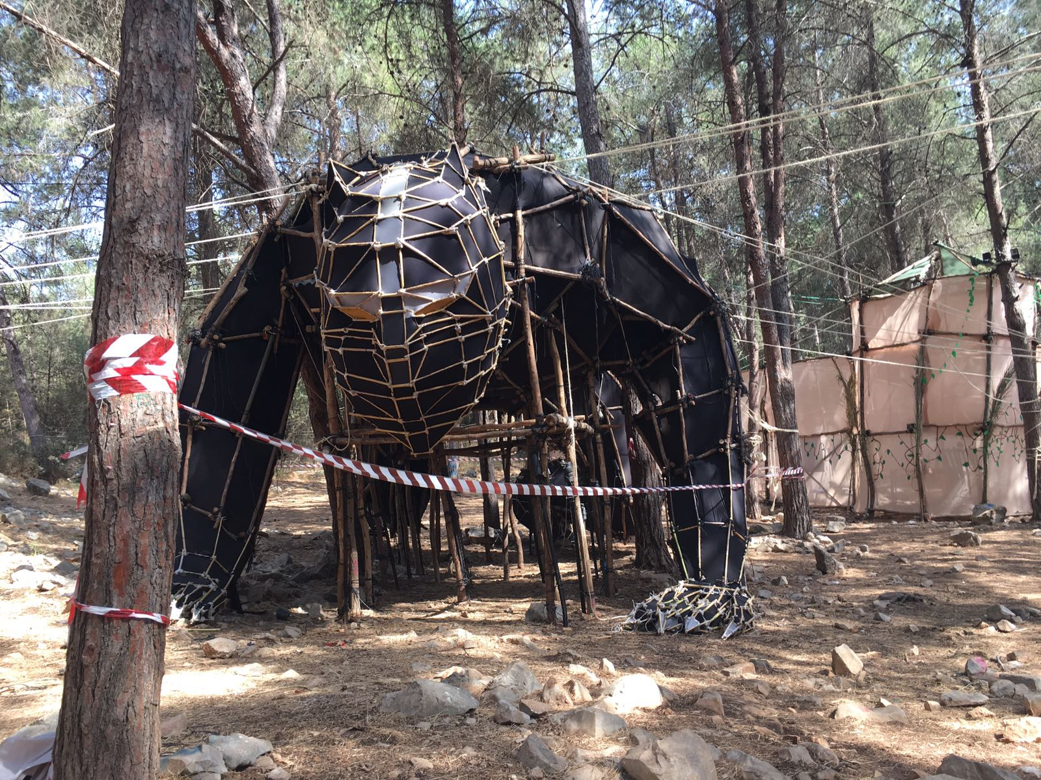
מה אתם רואים?

Slide 8
השאיפה, שוב, היא שהכף תהיה מרווחת ופשוטה ככל האפשר,
כף היא חלק שולי במתקן והמטרה שיצרוך כמות מזערית של משאבים-
כוח אדם, בוסים, חבל ובד.

Slide 9
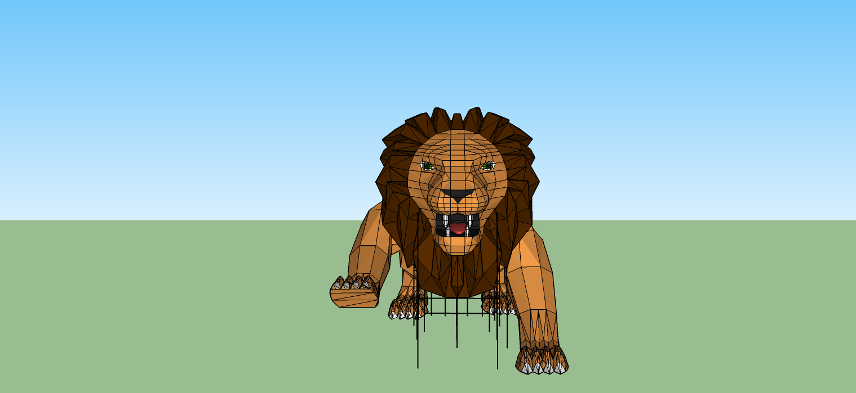
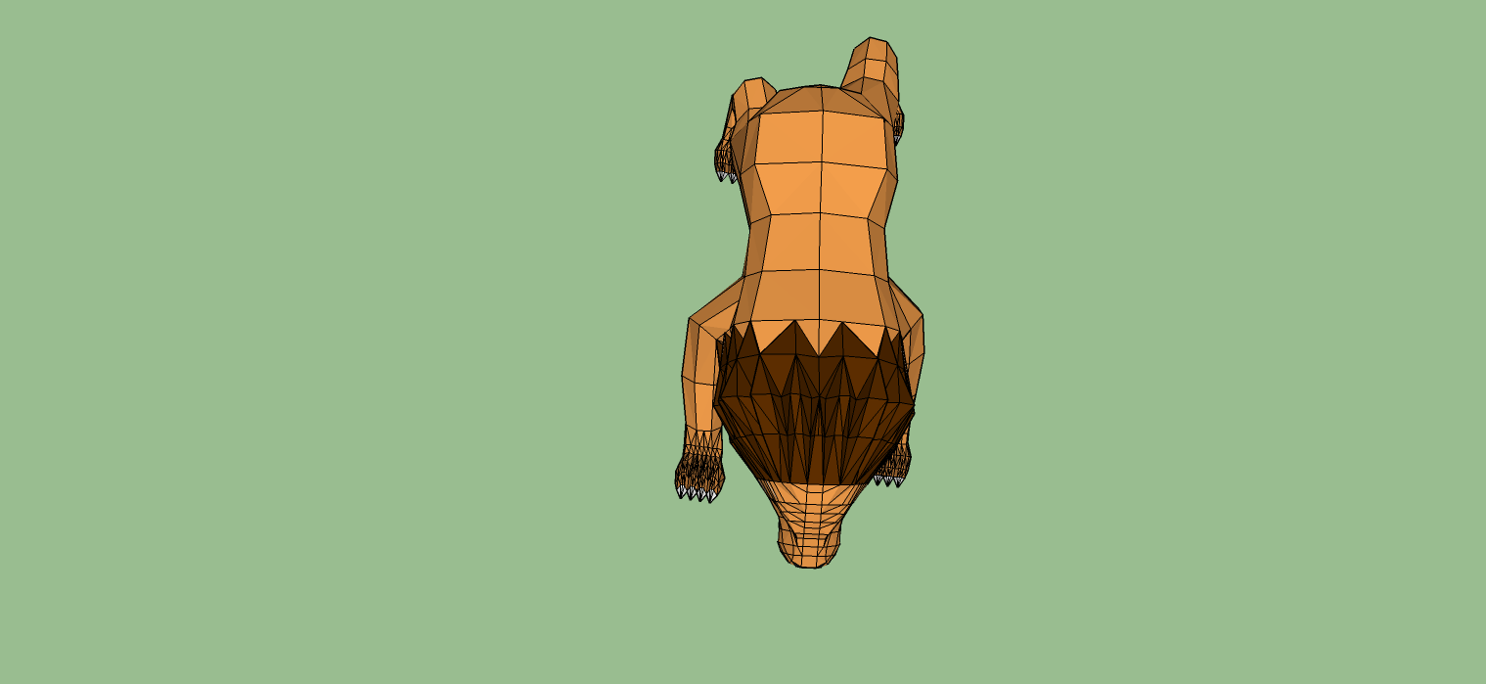
חיבור אלמנטים לגוף
כאשר מחברים אלמנט לבסיס מתקן יש לוודא שהוא עומד בחוק השני שליש- שליש מכל כיוון.
3.00
2.00
4.00
1.50
1.00

Slide 10
חיבור אלמנטים לגוף-
הארכת בסיס מתקן
הרמנו חלון והרחבנו את המערכת לאורך 5.5
כעת, אנחנו יכולים לצאת ממנה עד 2 מטר
בהנחה שהבסיס מתקן שצורף (הירוק) חובר באופן תקני.
3.00
2.50
2.00
2.00
1.70

Slide 11
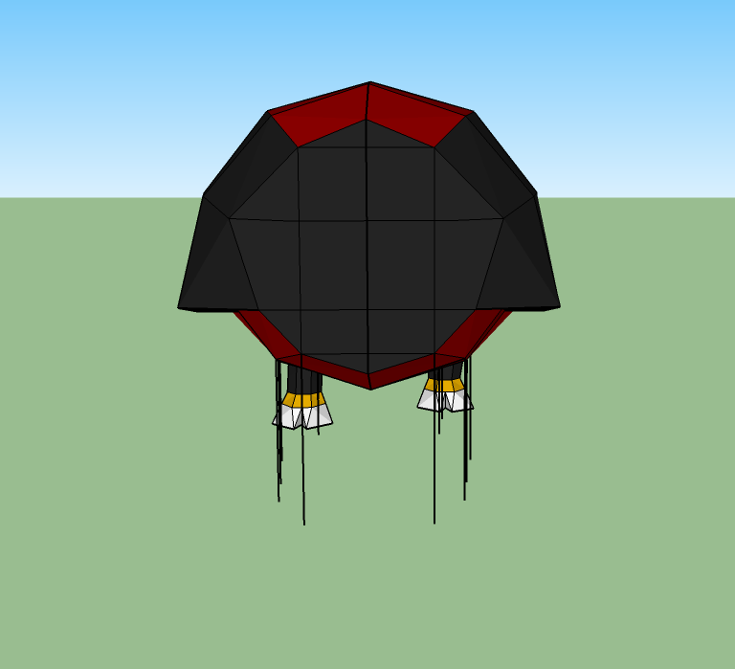
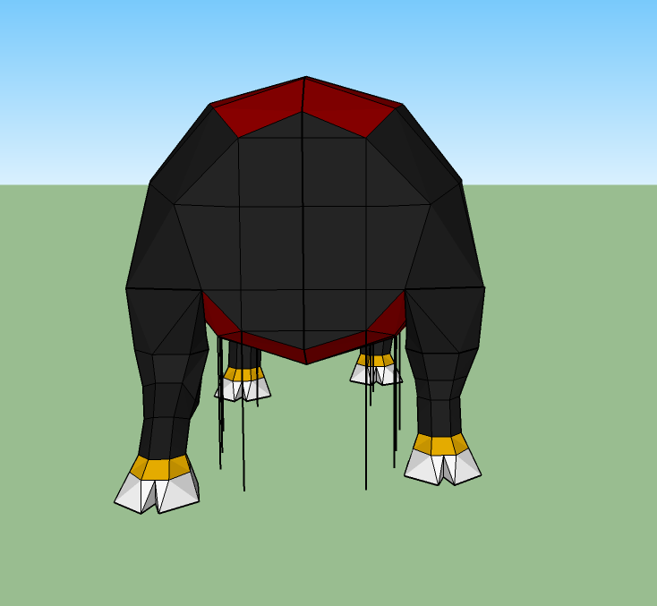
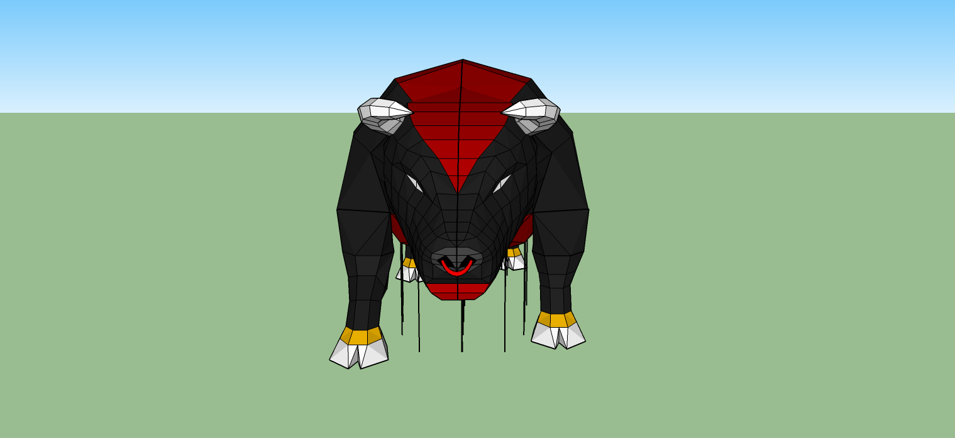
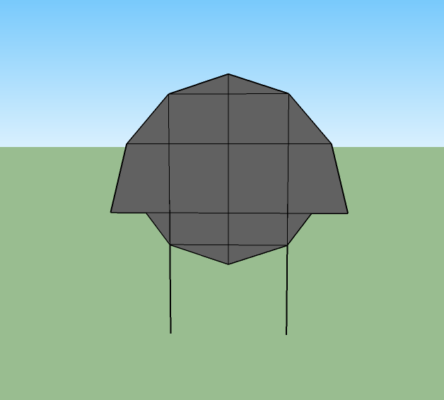
חיבור אלמנטים לגוף
התאמת צורת החלונות לחיבור הידיים.
הרחבת החלון באופן משמעותי בשביל לייצר אפקט של כתף מסיבית.

Slide 12
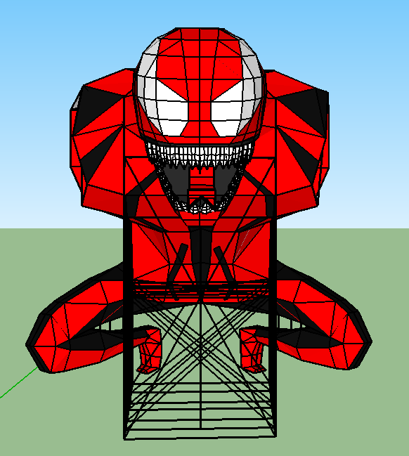
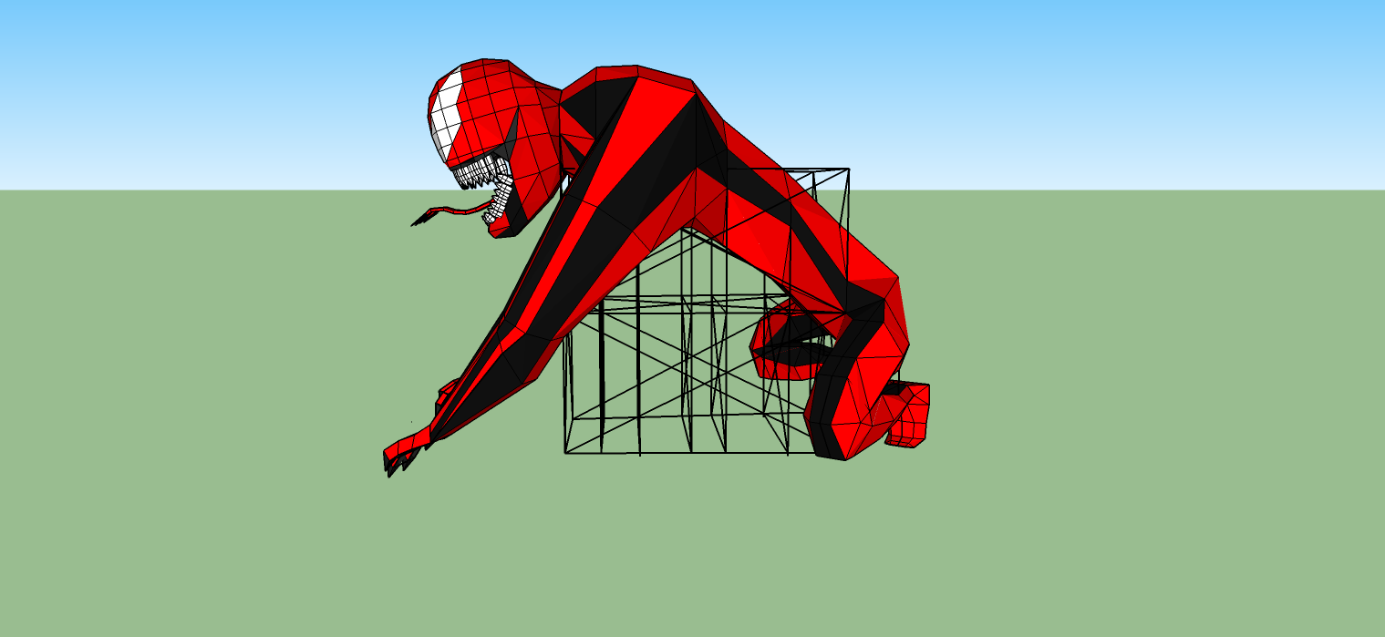
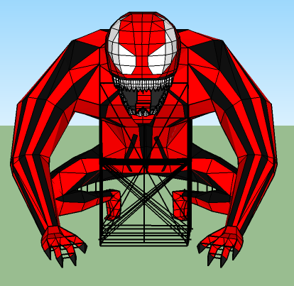
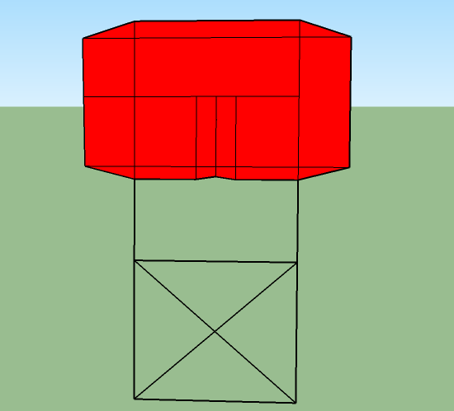
חיבור אלמנטים לגוף
דוגמה לויתור על המעטפת החיצונית בחלון משום שהאלמנט מסתיר את המתאר שהיה יכול להיות בחלון בנקודה זו.

